Slide 1
Организация экологического
мини- музея, как эффективная форма
работы, в области познавательного
развития.
Подготовили: воспитатели
Моисеева А. С
Шаповалова Т. А

Slide 2
В настоящее время дошкольное образование развивается стремительно. Созданы новые нормативные документы: Закон об образовании, ФГОС ДОУ от 2013г., который ориентируется на всестороннее развитие личности детей с учетом их индивидуальных психофизических особенностей. Большое влияние на развитие детей оказывает РППС. Одной из важных задач воспитателя ДОУ является организация образовательной среды. Содержание РППС может меняться в зависимости от тем, предусмотренных в календарно-тематическом планировании, а также от интересов детей. В своей педагогической деятельности мы часто организуем мини – музеи, выставки в соответствии с изучаемыми темами. Данная форма работы хорошо зарекомендовала себя в области познавательного развития. В данном выступлении хотим поделиться опытом организации экологического мини- музея в подготовительной группе комбинированной направленности.

Slide 3
Музей – это смесь искусства и истории, филологии и басни, документа и романа, которая посылает нам через многие годы луч света и доносит уникальные ценности и знания
(Ф. Дзери).

Slide 4
Цель создания – «Экологического музея» в группе, формирование экологической грамотности
у детей старшего дошкольного возраста.
Задачи:
• Формировать гуманное, бережное отношение к природе.
• Развивать познавательный интерес к изучению природы, экологии.
• Способствовать развитию ВПФ, речи.
• Закреплять и расширять имеющиеся знания о природе.
• Найти способы использования вторичных ресурсов бросового материала.
• Привлечь родителей к участию в организации мини-музея.

Slide 5
Н. А. Рыжова выделяет следующие педагогические функции музеев:
образовательная, предполагающая развитие зрительно-слухового восприятия, усвоение информации; использование дидактических материалов, стимулирующих интерес к экологии и экологическим объектам;
развивающая, имеющая в основе активизацию мышления, развитие интеллектуальных чувств, памяти, сенсорных чувств, обогащение словарного запаса;
просветительская, направленная на формирование умений, навыков и адекватного, осмысленного отношения к полученной информации;
воспитательная, в рамках которой осуществляется деятельность по формированию личностных качеств, взглядов, убеждений воспитанников, включение их в систему отношений воспитания, нацеленную на приобретение не только знаний, но и других элементов социального опыта.
В условиях детского сада невозможно создать экспозиции, соответствующие требованиям музейного дела. Поэтому их называют мини-музеями. Часть слова «мини» отражает возраст детей, для которых они предназначены, размеры экспозиции, определенную ограниченность тематики.
Важная особенность мини-музеев – участие в их создании детей и родителей.
В настоящих музеях трогать ничего нельзя, а в мини-музеях можно. Их можно посещать каждый день, самому менять, переставлять экспонаты, брать их в руки и рассматривать.
В обычном музее ребенок – пассивный созерцатель, в мини- соавтор, творец экспозиции. Каждый мини-музей – результат общения, совместной работы воспитателя, детей и их семей.
Психологические исследования позволили увидеть, что у детей, занимающихся в музейно-образовательном пространстве, более чем у их сверстников развито образное воображение, связная речь, они активнее и эмоциональнее, больше тянутся к театрализованным играм, чувствуют себя в необычной среде спокойней и раскрепощенней.

Slide 6
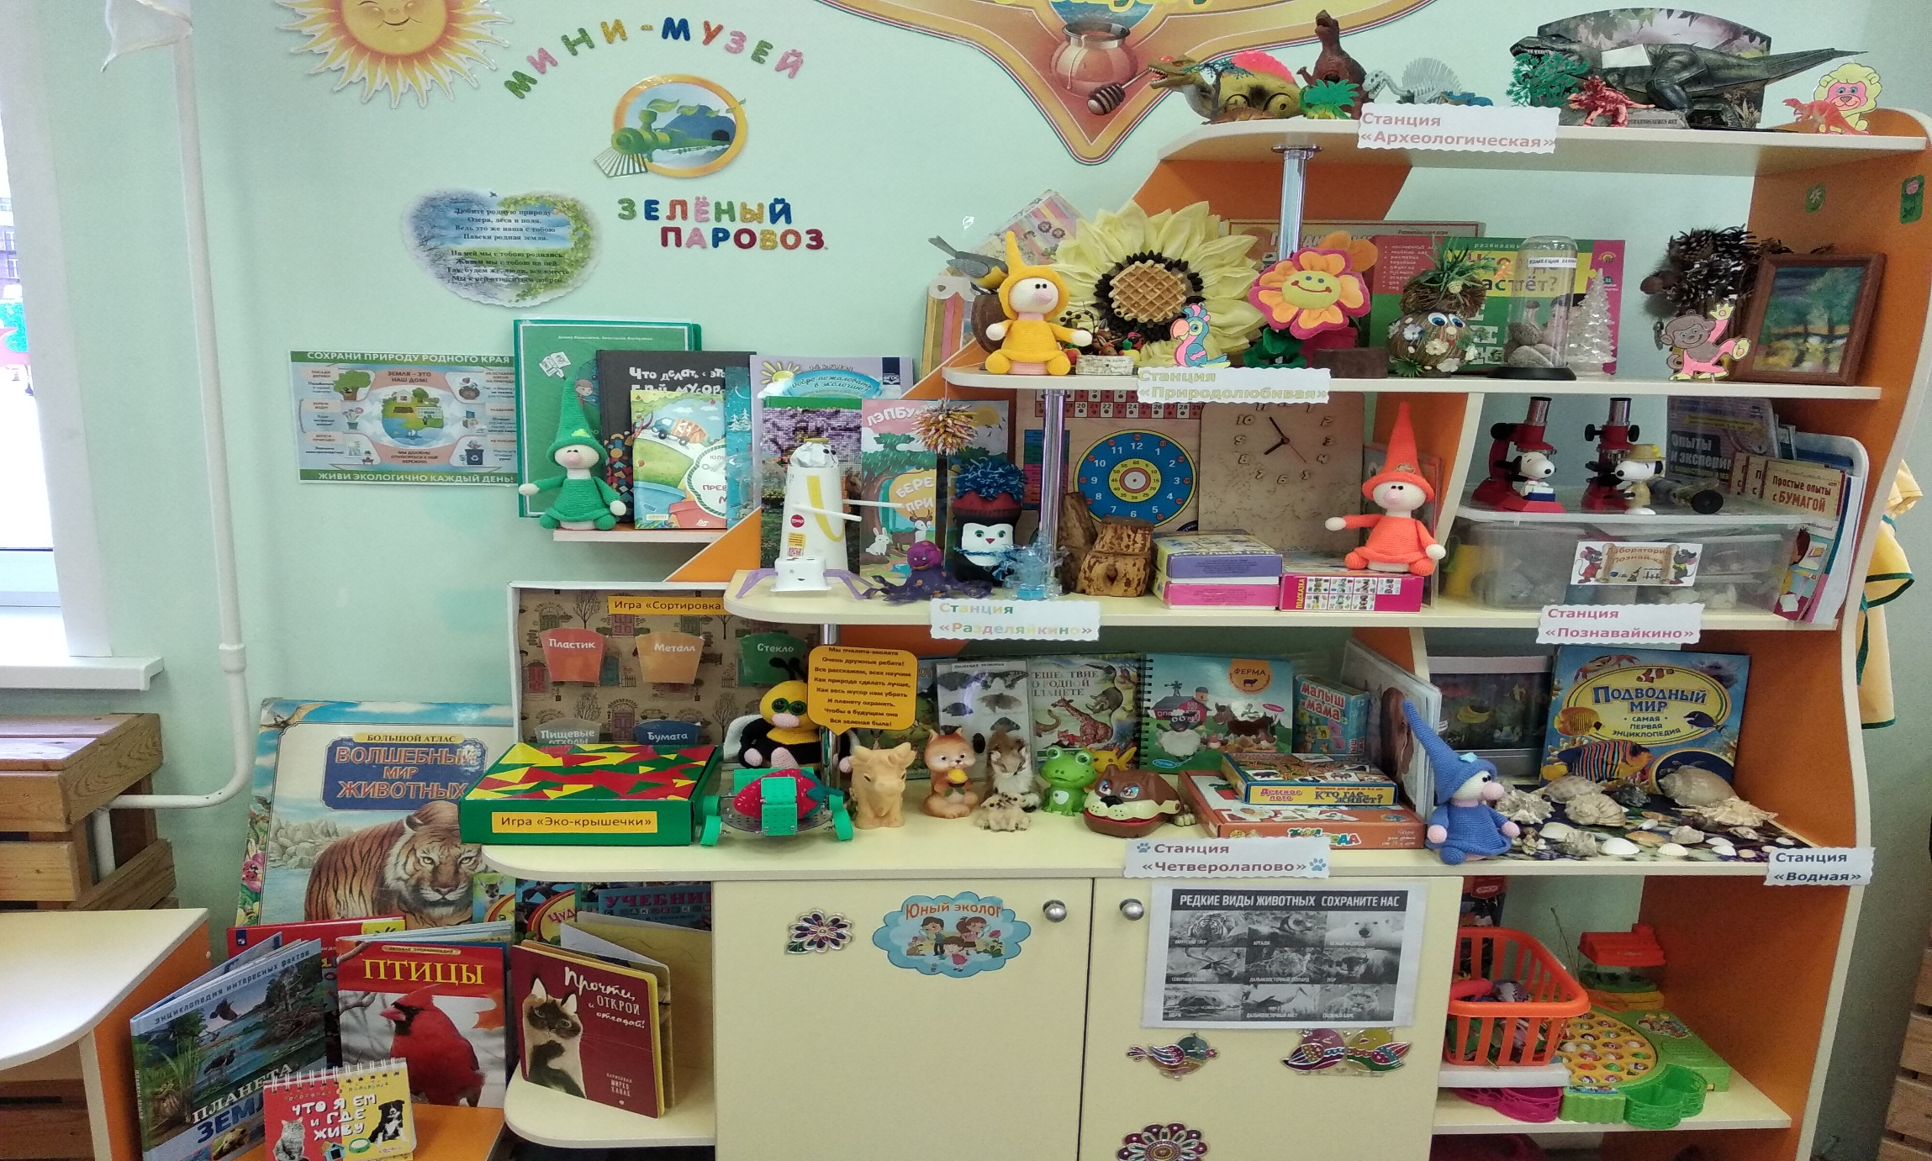
Экологический мини- музей «Зелёный паровоз»

Slide 7
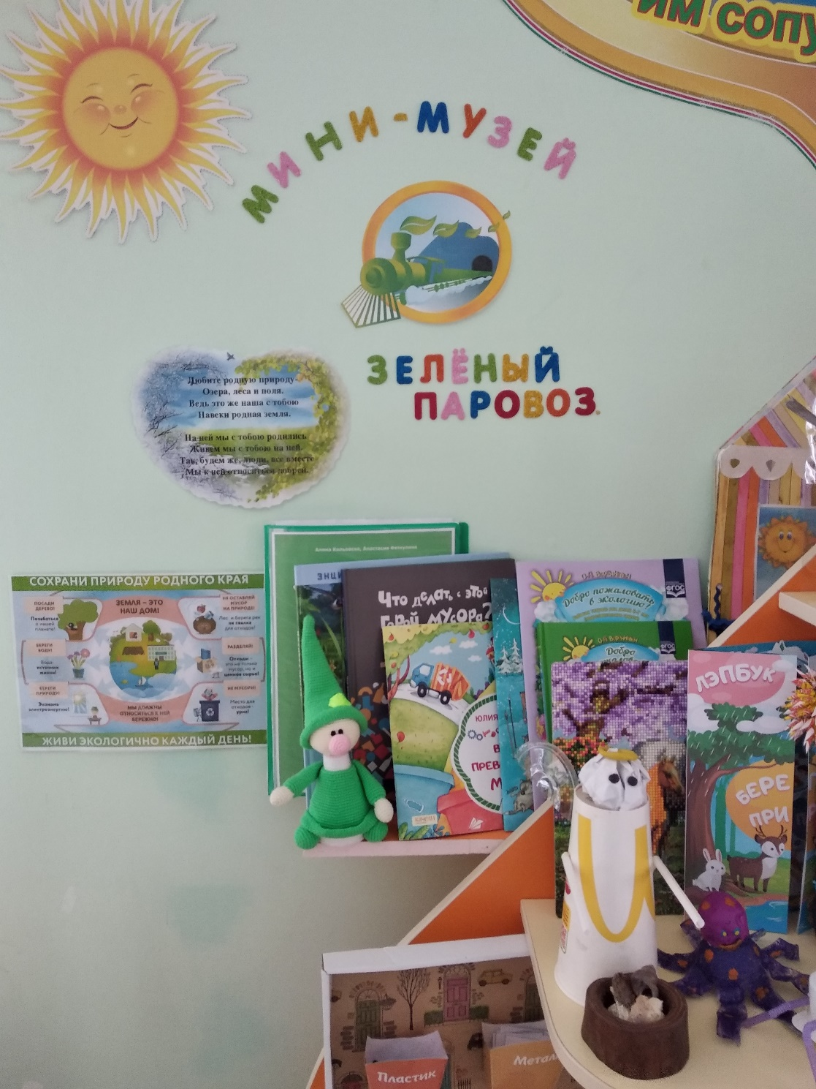
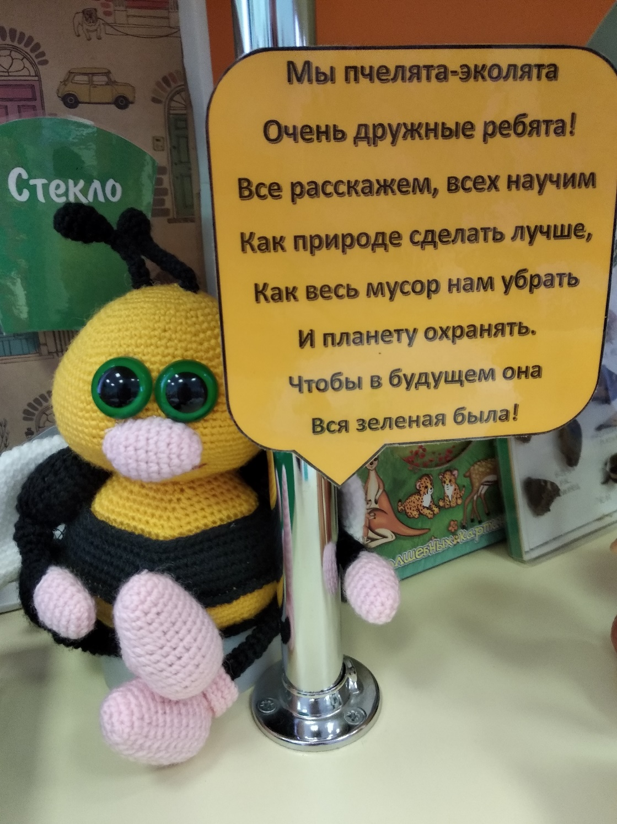

Slide 8
Разделы экологического мини - музея «Зелёный паровоз»
Станция
«Археологическая
Станция
«Водная»
Станция «Разделяйкино».
Станция
«Природолюбивая»
Станция
«Познавайкино»
Станция «Четверолапово»

Slide 9
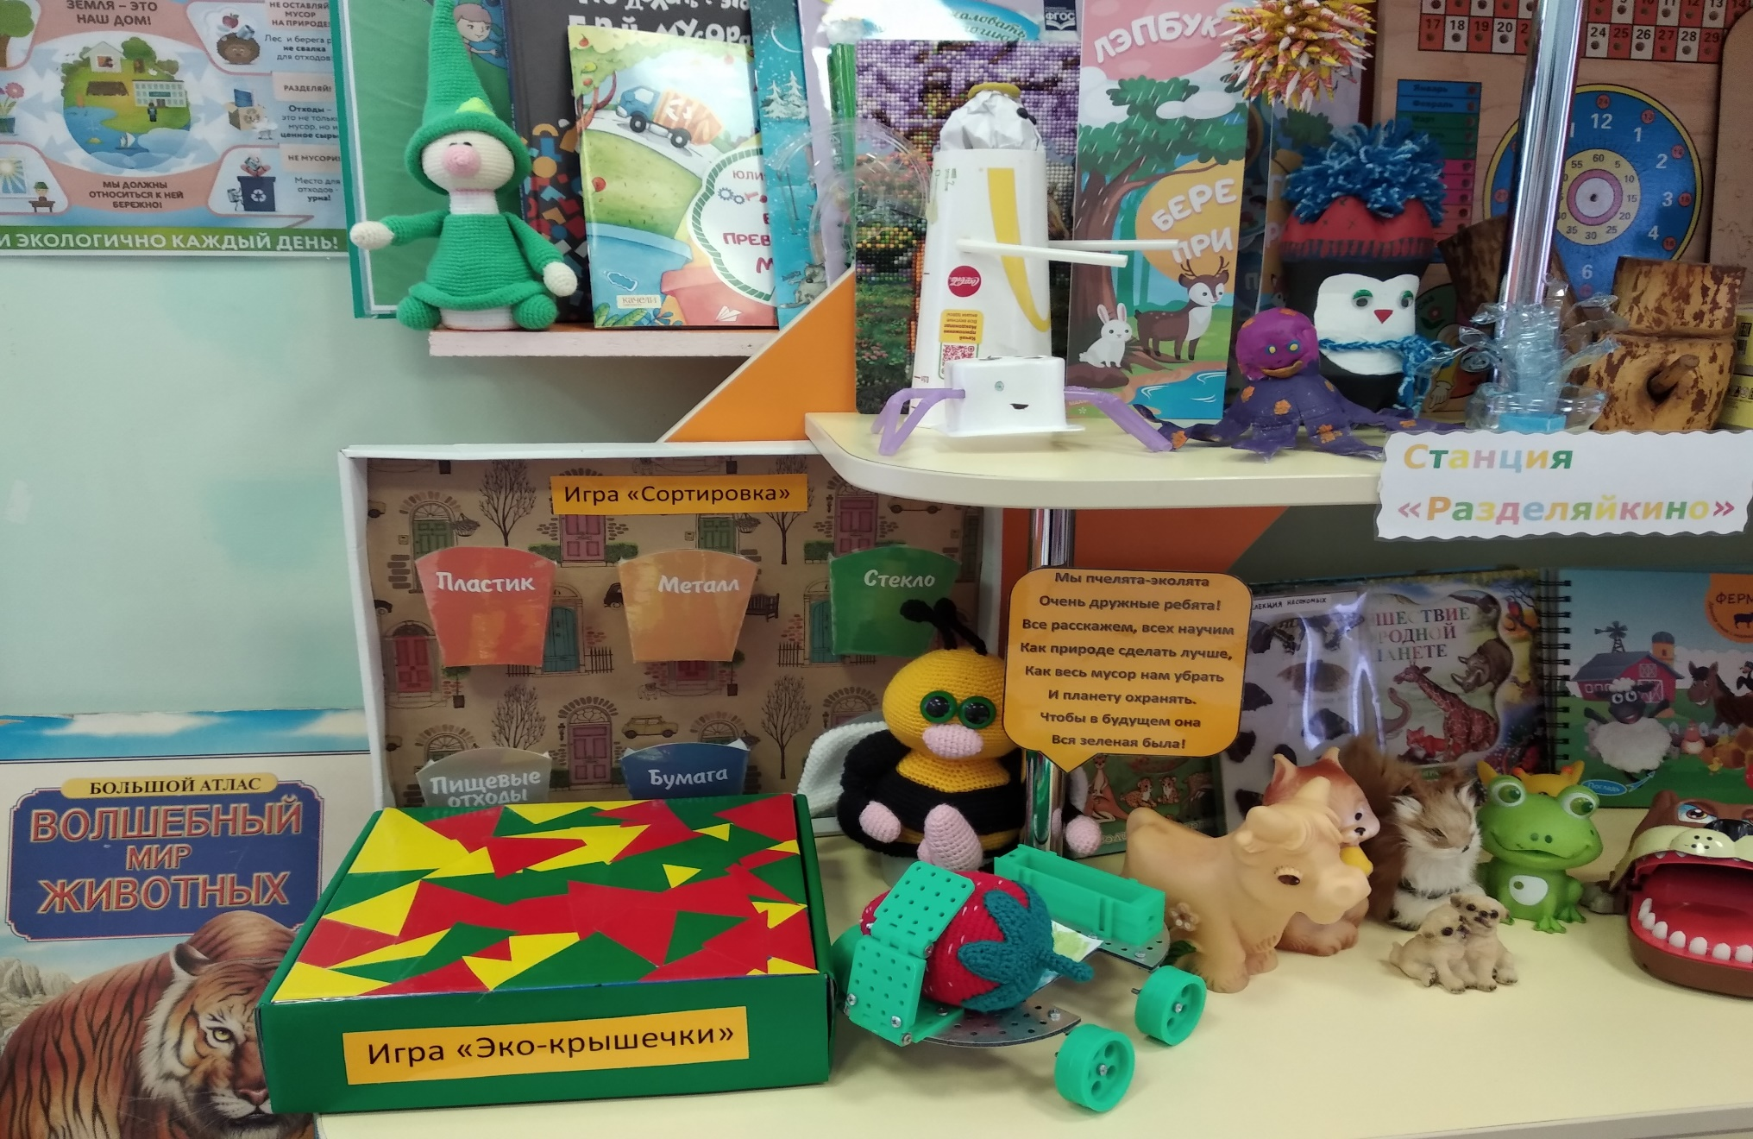
Станция «Разделяйкино»

Slide 10
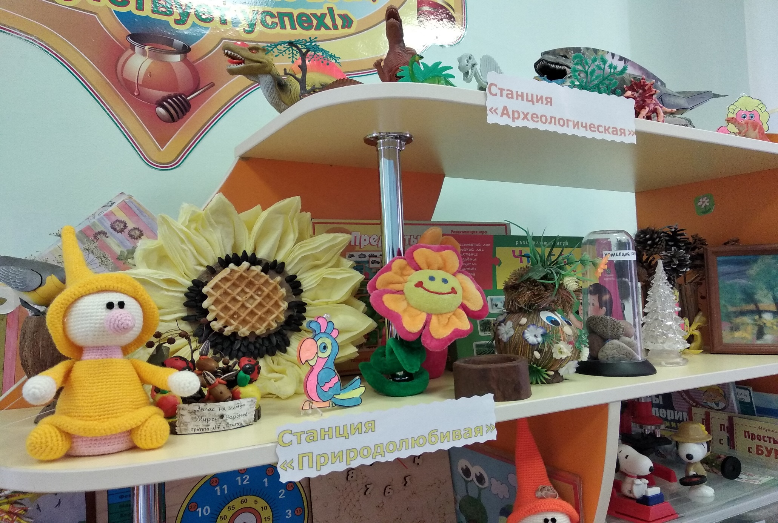
Станция «Природолюбивая»

Slide 11
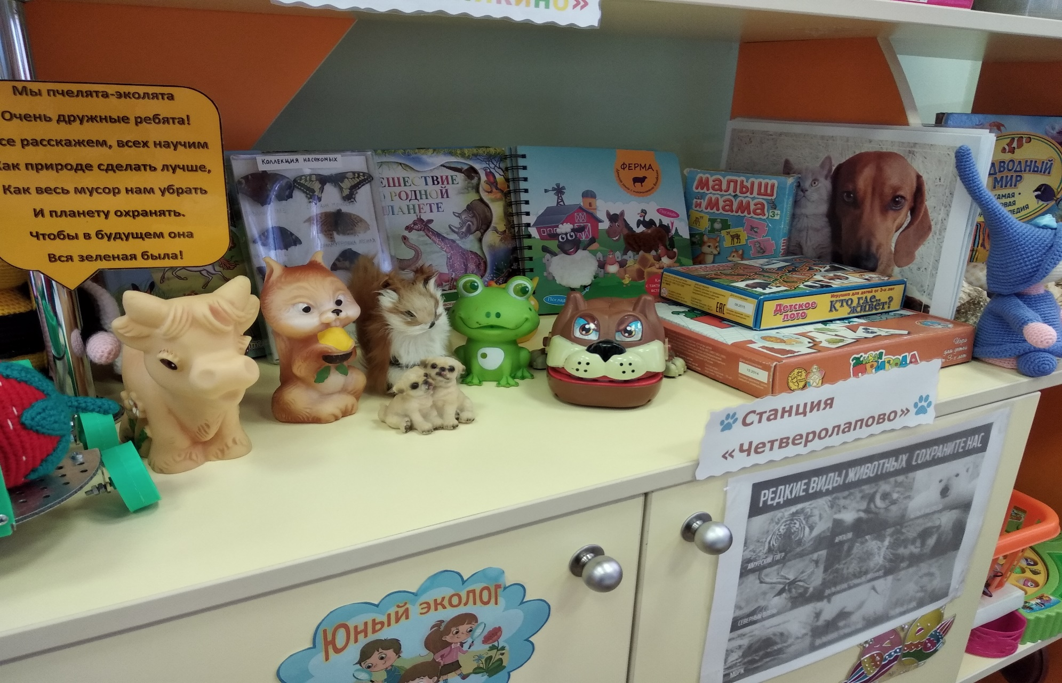
Станция «Четверолапово»

Slide 12
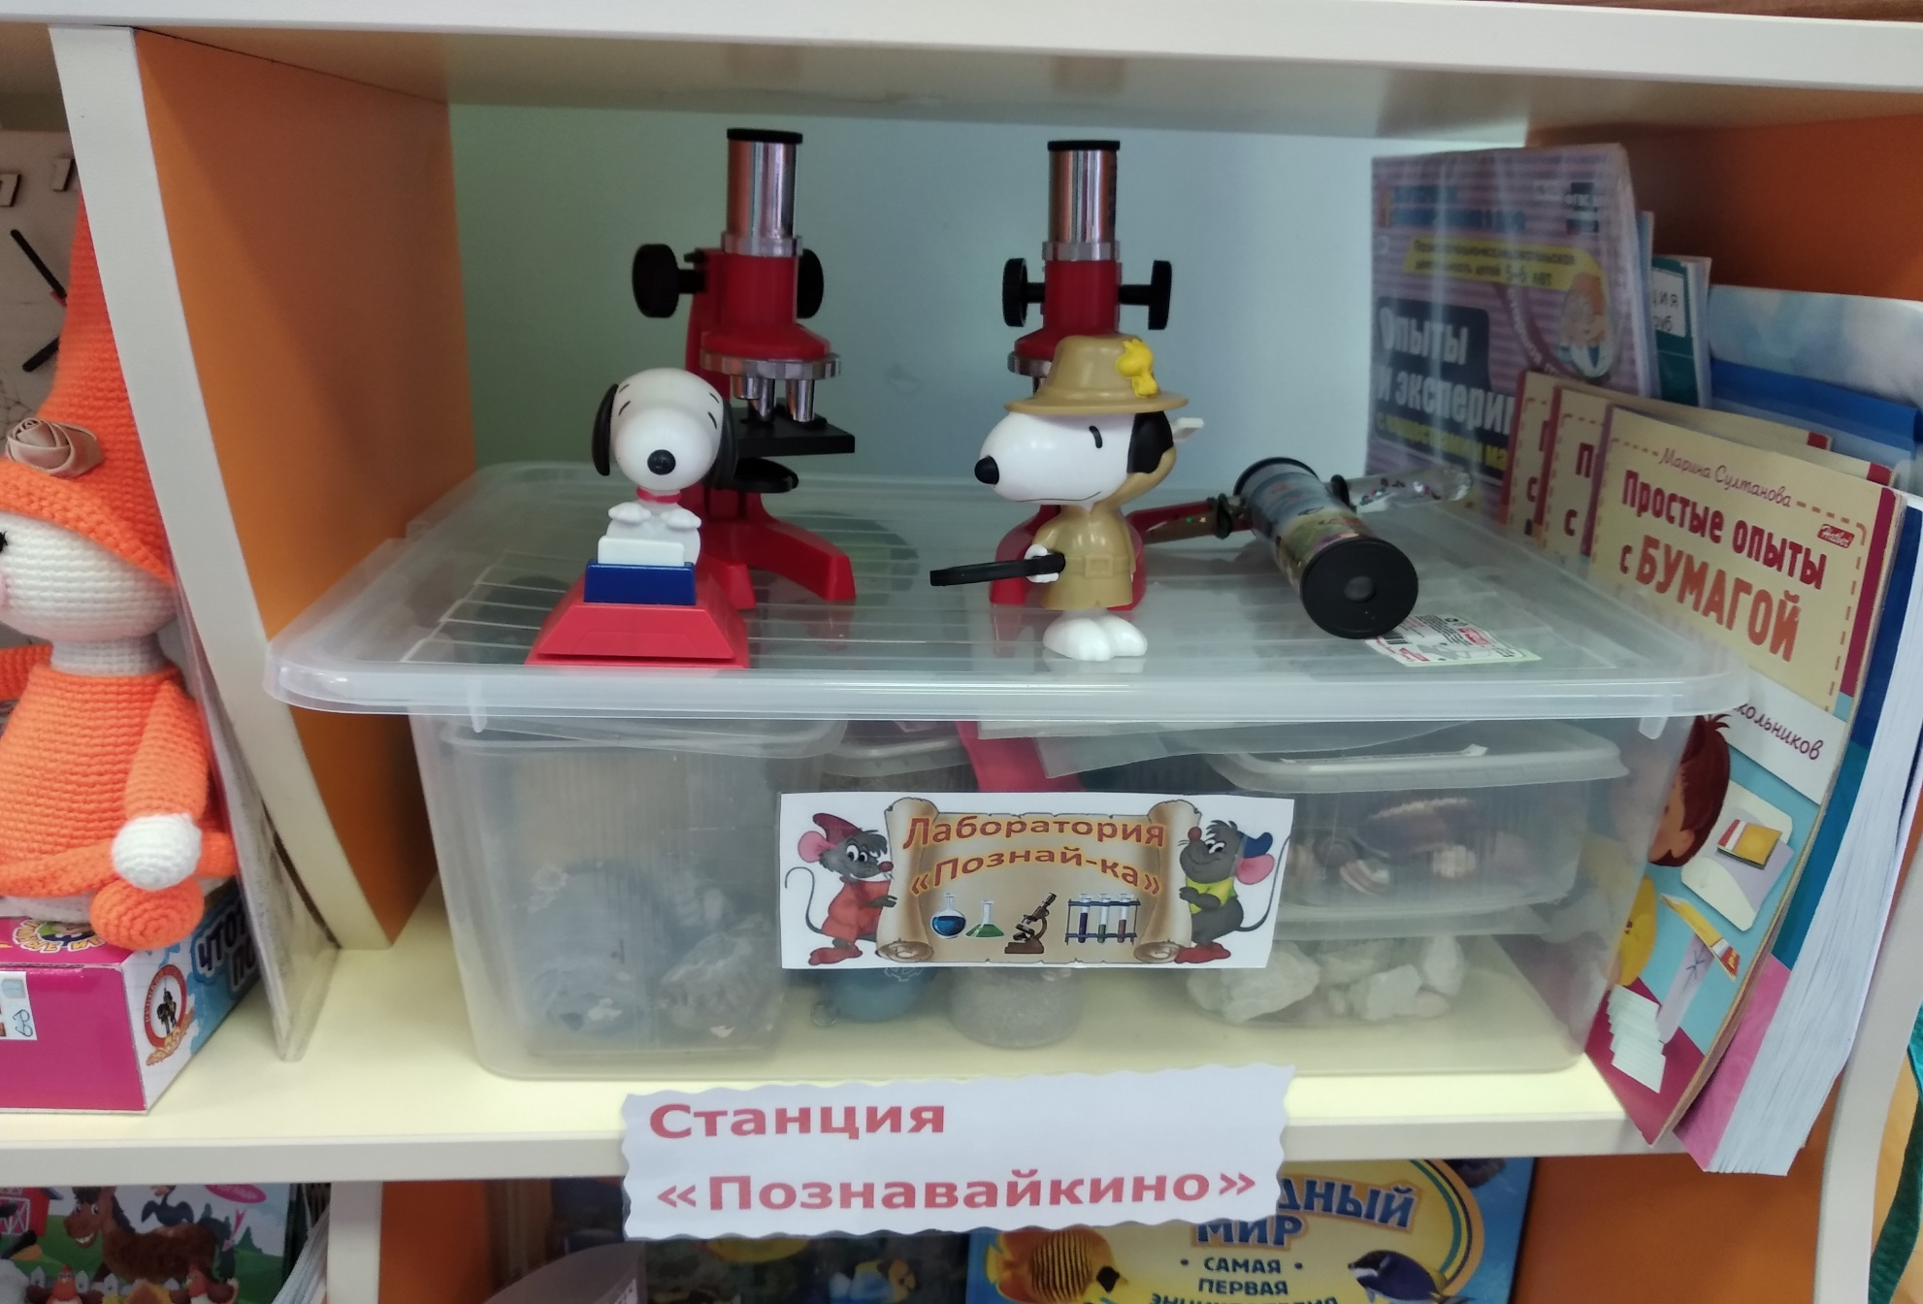
Станция «Познавайкино»

Slide 13
Станция «Водная»

Slide 14
Станция «Археологическая»

Slide 15
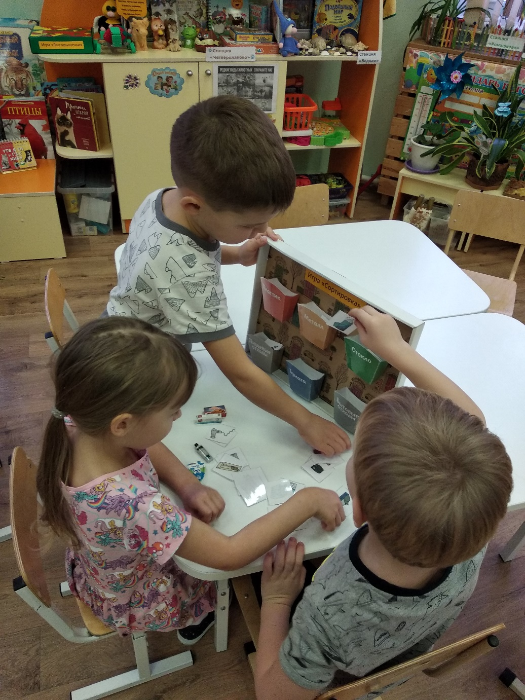
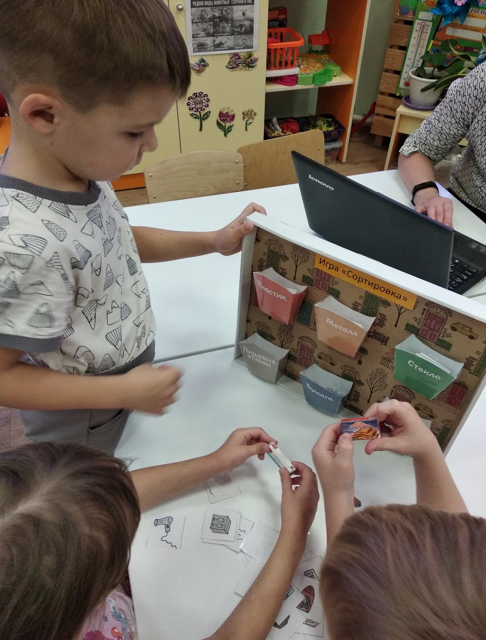
Играем в «Сортировку»

Slide 16
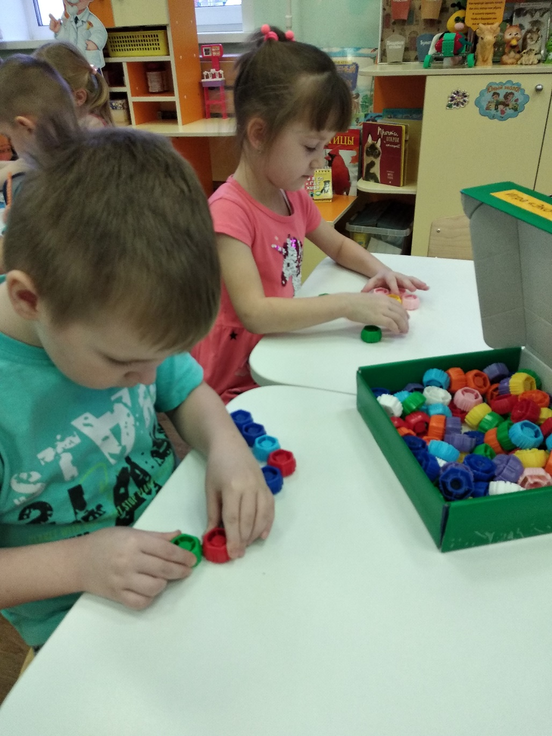
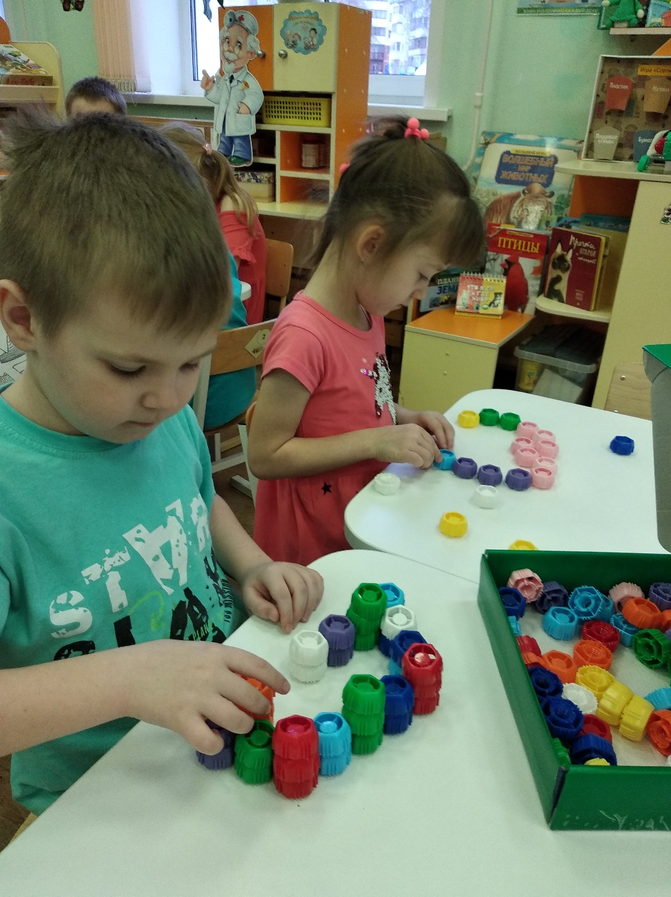
Игра Эко -крышечки

Slide 17
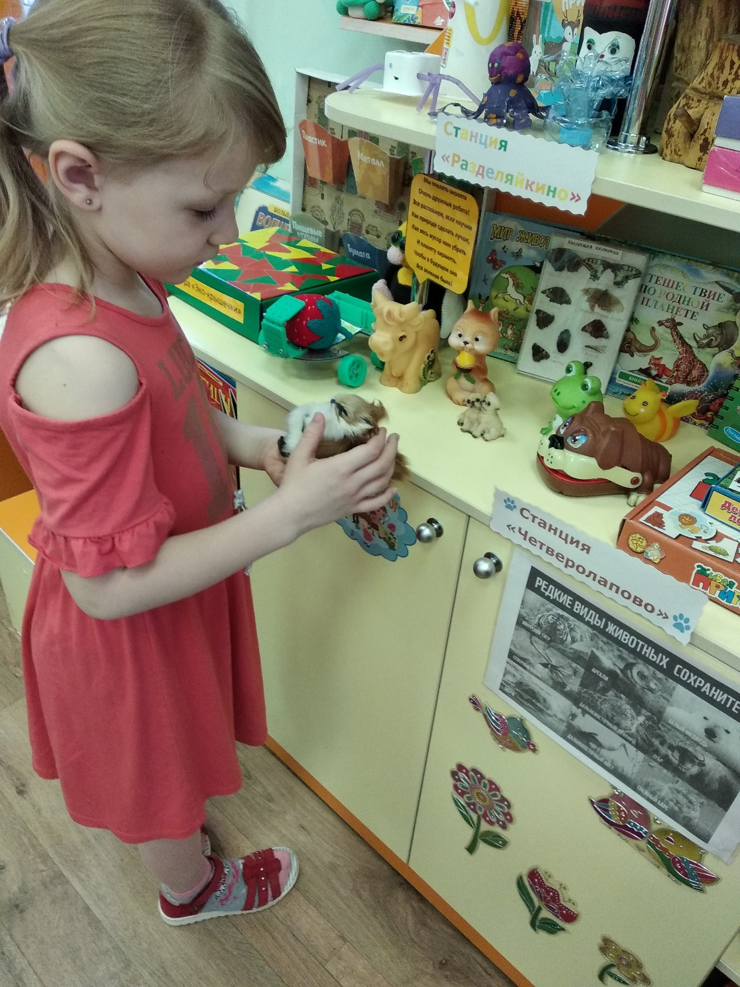
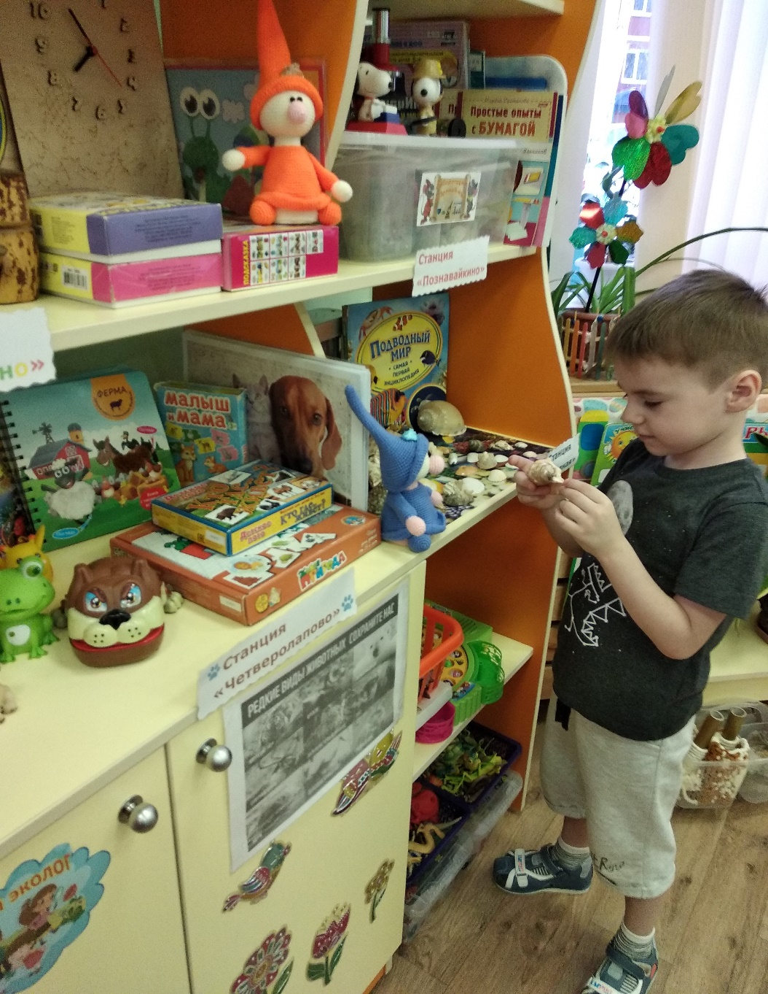
Рассматривание, и изучения экспонатов мини- музея.

Slide 18
Таким образом наполняемость нашего мини-музея обеспечивает разностороннее познавательное развитие ребенка. Оборудование, предметы и экспонаты безопасны, экологичны, каждый ребенок может найти для себя любимое занятие.
Дети чувствуют свою сопричастность к созданию мини-музея в своей группе, они с удовольствием рассматривают экспонаты, играют в дидактические игры, созданные собственными руками совместно с родителями, развивают свои познавательные способности и учатся беречь природу.
Спасибо за внимание!

